Slide 1
TÜV Rheinland Akademie GmbH Analysen & Befragungen HR Consulting

Slide 2

TÜV Rheinland Akademie GmbH – Ihr Ansprechpartner
Dr. Stefan Poppelreuter
Ausbildung
Studium der Psychologie an der Rheinischen Friedrich-Wilhelms-Universität Bonn Promotion in den Fächern Psychologie, Soziologie und Verhaltensbiologie zum Dr. phil., Dissertation zum Thema “Arbeitssucht”
Tätigkeiten
Leiter Analysen & Befragungen HR Consulting in der TÜV Rheinland Akademie GmbH Coach/Trainer/Berater Projektleiter

Slide 3


Vorstellung TÜV Rheinland
Vier Geschäftsbereiche
Industrie Services
Produkte
Mobilität
People &
Business Assurance
TÜV Rheinland begleitet Unternehmen und Institutionen bei der kontinuierlichen Verbesserung von Systemen/ Organisationen, Kompetenzen, Produkten und Prozessen
Notes:
Nachhaltige Entwicklung von Sicherheit und Qualität im Zusammenspiel von Mensch, Technik und Umwelt
69 Länder weltweit
Industrie Service Druckgeräte und Anlagentechnik, Aufzüge, Förder- und Maschinentechnik, , Elektro- und Gebäudetechnik, Industrieinspektion, Infrastruktur und Bautechnik, Energie und Umwelt sowie Projektmanagement und Werkstoffprüfung
-> Druckbehälterprüfung die Dienstleistung, die den Ursprung der systematischen technischen Überwachung in Deutschland darstellt. Auch TÜV Rheinland wurde 1872 als „Dampfkessel-Überwachungsverein“ gegründet
Produkte: Prüfungen der Funktionalität, Gebrauchstauglichkeit, Ergonomie und Sicherheit von Produkten ebenso wie die Zertifizierung von Produkten; z.B: Unterhaltungselektronik, Glas, Möbel, Textilien, Spielzeug, Freizeitartikel oder Haushaltsgeräte
Mobilität: Kfz-Prüfgeschäft (Führerscheinprüfung, HU, AU, Zulassungsfähigkeit von Fahrzeugkomponenten)
Academy & Life Care: Menschen an seinem Arbeitsplatz (Personal- und Organisationsentwicklung, Weiterbildungen und Seminare, Betriebliches Gesundheitsmanagement, Arbeitsmedizin und Arbeitssicherheit)
Systeme: Prüfung von Managementsysteme und Prozessen (bestätigen, dass die zuvor definierten Standards systematisch eingehalten werden), z.B. Qualitätsmanagementsysteme (z.B. ISO 9001) oder Umweltmanagementsysteme
ICT & Business Solutions: sichere IT-Systemen und Telekommunikationsnetzwerke (Konzeption und Prozessoptimierung bis hin zu Implementierung, Betrieb oder Zertifizierung). -> Unternehmen sowie Behörden und Institutionen mit wirksamen Strategien und Lösungen für Informationssicherheit und Telekommunikation im Rahmen digitaler Transformationsprozesse zu begleiten.

Slide 4
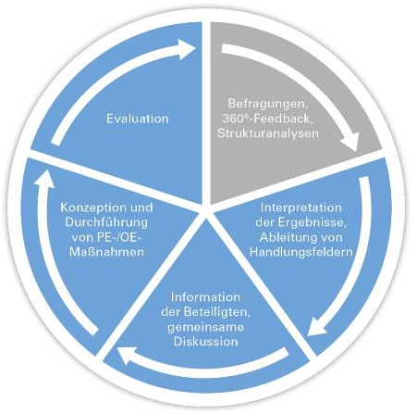
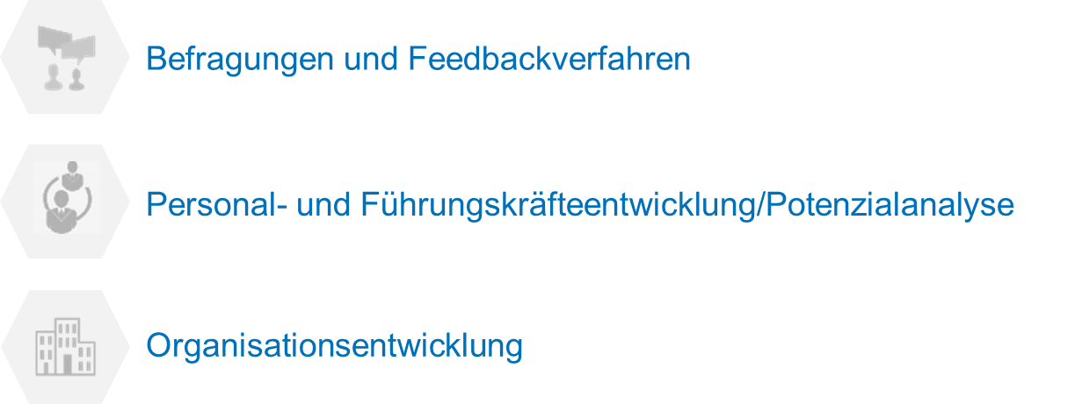
TÜV Rheinland Akademie GmbH - Analysen & Befragungen HR Consulting
TÜV Rheinland Akademie GmbH, Geschäftsfeld A.02 Training & HR Development
Aktuell 4köpfiges Team, fast alles Bonner Psycholog*innen ☺
Wir begleiten unsere Kunden bei Innovations- und Veränderungsprozessen, Befragungen und Feedbackverfahren
Mitarbeiterbefragungen, 270°/360° Feedback, Kundenbefragungen
Assessment Center, Development Verfahren, Management Audits
Leitbildentwicklung, Change Begleitung, Arbeit 4.0
TÜV Rheinland Akademie GmbH

Slide 5

Gefährdungsbeurteilung Psychischer Belastungen (GBU Psyche)

Slide 6






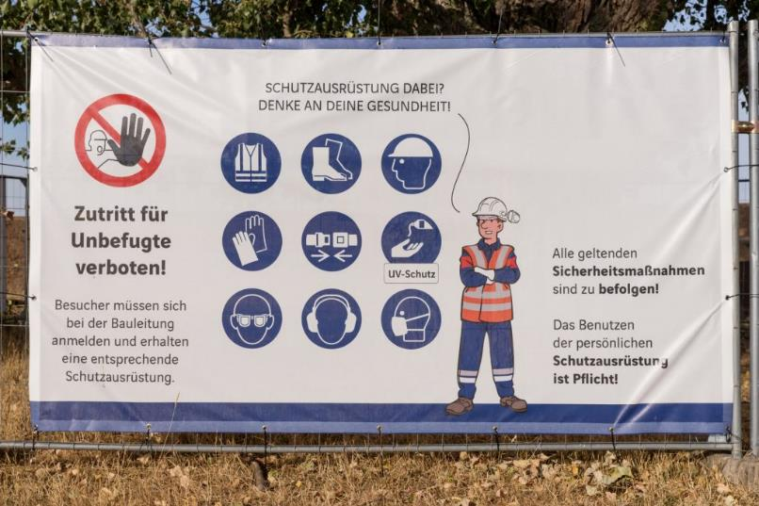
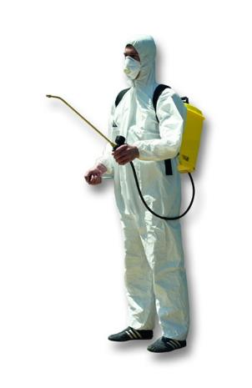




Slide 7
Begriffsdefinition „Psychische Belastungen“
Psychische Belastung (nach DIN EN ISO 10075-1:2000*): Gesamtheit aller erfassbaren, unterschiedlich psychisch bedeutsamen Einflüsse, die von außen auf den Menschen zukommen und psychisch auf ihn einwirken. Beispiel: Arbeitsintensität, soziale Unterstützung am Arbeitsplatz, Dauer, Lage und Verteilung der Arbeitszeit → Wertneutraler Begriff
Die psychische Belastung bei der Arbeit KANN gesundheitsbeeinträchtigende Wirkungen haben, zum Beispiel bei andauerndem hohen Zeit- und Leistungsdruck, ungünstig gestalteter Schichtarbeit, zu wenig Pausen, andauernden Konflikten etc.

Slide 8
GBU Psyche: Aufgaben und Ziele
Aufgabe:
Analyse, ob die Tätig­kei­ten und das Arbeits­sys­tem nach arbeits­wis­sen­schaft­li­chen Erkennt­nis­sen prin­zi­pi­ell zu unzu­mut­baren psychi­schen Belas­tun­gen für alle Mitar­bei­ter führen könnten. → Es geht bei der GBU Psyche nicht um die aktu­elle psychi­sche Verfas­sung des einzel­nen Mitar­bei­ters.
Wichtiger Beitrag zur menschengerechten Gestaltung von Arbeit und daraus folgend zum Erhalt der Gesundheit, Motivation und Beschäftigungsfähigkeit der Beschäftigten.
Ziel:
Entschärfung der Arbeitssituation durch Ableitung und Umsetzung von Maßnahmen aus der GBU Psyche
§ 4 Arbeitsschutzgesetz: Beseitigung der Gefahren an der Quelle
T: technisch
O: organisatorisch
P: personenbezogen
Bsp.: Keine Stressmanagementtrainings, bevor Arbeitssystem verändert wurde. – „Man schickt Mitarbeiter auch nicht in die Muckibude um schwere Lasten zu tragen, sondern sucht nach technischen Hilfsmitteln“.
Notes:
Die GBU Psyche nimmt u.a. Arbeitsaufgaben und -abläufe sowie die sozialen Beziehungen in den Blick und trägt damit dazu bei, zum Beispiel Störungen von Arbeitsabläufen und Konflikte zu identifizieren und durch entsprechende Maßnahmen zu vermeiden.

Slide 9
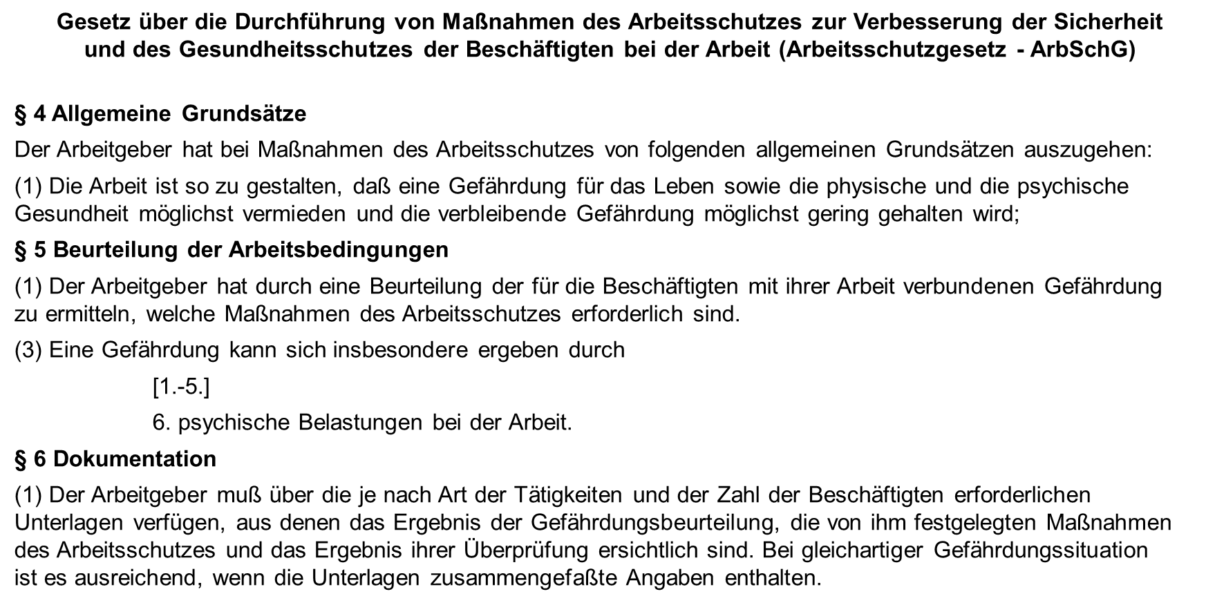
GBU Psyche: Gesetzlicher Hintergrund
Seit Ende 2013 ist die Berücksichtigung der psychischen Belastung bei der Gefährdungsbeurteilung im Arbeitsschutzgesetz verankert.
Das heißt: Alle Unternehmen und Organisationen müssen auch jene Gefährdungen für ihre Beschäftigten ermitteln, die sich aus der psychischen Belastung bei der Arbeit ergeben.
Die Erfassung von Gefährdungs- potenzialen und die daraus abzuleitenden Maßnahmen sollten nur gemeinsam mit den Beschäftigten geschehen.
Art & Turnus der Erfassung und auch der Überprüfung ist nicht vorgegeben.
Notes:
Studien bzw. Umfragen zeigen, dass über 40% der Unternehmen GBU Psychen nicht durchführen.

Slide 10
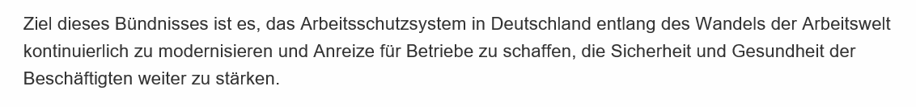
Umsetzung der GBU Psyche
Gemeinsame Deutsche Arbeitsschutzstrategie
Die GDA ist eine auf Dauer angelegte, im Arbeitsschutzgesetz und im SGB VII verankerte Plattform von Bund, Ländern und Unfall­versicherungs­trägern.
Verpflichtung der Träger (Bund, Länder und Unfallversicherungsträger) zur Gemeinsamkeit im Präventionshandeln
Gemeinsam mit den Sozialpartnern praktische Verbesserungen für die Beschäftigten im Arbeitsschutz erreichen
GDA-Träger vereinbaren gemeinsame Arbeitsschutzziele, verbesserte Beratungskonzepte und Überwachungspraxis sowie verständliche Regeln und Vorschriften.
Ausarbeitung von Handlungshilfen für die Betriebe
Empfehlungen zur Umsetzung der Gefährdungsbeurteilung psychischer Belastungen
Notes:
Leitlinien: Für die Obersten Arbeitsschutzbehörden der Länder und die Präventionsleitungen der Unfallversicherungsträger

Slide 11
Ablauf einer GBU Psyche
Häufig werden Organisationsbereiche gewählt, da dies sowohl Vorbereitung als auch Nachfolgeprozess erleichtert
Befragung aller Beschäftigten, vorzugsweise via Online-Fragebogen
Auswertung und Detailanalyse z.B. im Rahmen von Workshops je Auswertungseinheit
Ableitung und Umsetzung von Maßnahmen in/ nach den Workshops
Je nach Maßnahme bestehen unterschiedliche Möglichkeiten zur Überprüfung
„update“: erneute Erfassung in der gesamten Organisation/ für Teilbereiche
Zur Vorlage für die Aufsichtspersonen
Festlegen
Ermitteln
Beurteilen
Maßnahmen
Überprüfen
Fortschreiben
Dokumen- tation
Notes:
Zu Fortschreiben:
Zusammenfassend ist zu sagen, dass die Gefährdungsbeurteilung bei betrieblichen Veränderungen oder neuen Erkenntnissen hinsichtlich der Sicherheit und Gesundheit anzupassen ist. Eine bestimmte gesetzlich festgelegte Frist, in der eine Gefährdungsbeurteilung überarbeitet werden muss, gibt es nicht
Zur Dokumentation: denen das Ergebnis der Gefährdungsbeurteilung, die von ihm festgelegten Maßnahmen des Arbeitsschutzes und das Ergebnis ihrer Überprüfung ersichtlich sind
.

Slide 12
Hintergrund und Ziele von Gefährdungsanalysen psychischer Belastungen
Merkmalsbereiche nach GDA-Empfehlung
Arbeitsinhalt/ Arbeitsaufgabe
Vollständigkeit der Aufgabe
Handlungsspielraum
Variabilität
Information/Informationsangebot
Verantwortung
Qualifikation
Emotionale Inanspruchnahme
Arbeitsumgebung
Physikalische und chemische Faktoren
Physische Faktoren
Arbeitsplatz- und Informationsgestaltung
Arbeitsmittel
Neue Arbeitsformen
räumliche Mobilität
atypische Arbeitsverhältnisse
diskontinuierliche Berufsverläufe
zeitliche Flexibilisierung
reduzierte Abgrenzung zwischen Arbeit und Privatleben
→ Nicht Bestandteil des Aufsichtshandelns
Soziale Beziehungen
Kollegen
Vorgesetzte
Arbeitsorganisation
Arbeitszeit
Arbeitsablauf
Kommunikation/ Kooperation

Slide 13
Referenzen

Slide 14


Unsere Erfahrungen (Auswahl)
2013, 2015, 2019
Gefährdungsbeurteilung psychischer Belastungen
Onlinefragebogen & Beratertage zur Ergebnisbesprechung (Coachinggespräche)
65 Gruppen, ca. 670 Mitarbeitende
Teilweise Moderation der Analyseworkshops
2017/2018
Gefährdungsbeurteilung psychischer Belastungen
Onlinefragebogen
55 Gruppen (Abteilungen & Referate), ca. 500 Mitarbeitende
Notes:
Bei Koelnmesse zusätzlich noch GBU Psyche und MAB, bei Raith auch noch MAB

Slide 15


Unsere Erfahrungen (Auswahl)
2016 - 2018
Gefährdungsbeurteilung psychischer Belastungen
Persönliche Interviews vor Ort
Online-& Paper-Pencil-Fragebogen
Beobachtungsinterviews
18 Standorte deutschlandweit, ca. 180 Auswertungen, ca. 4500 Mitarbeitende
2016
Onlinefragebogen/ Paper-Pencil
Gefährdungsbeurteilung psychischer Belastungen
16 Teilauswertungen
Ca. 350 Mitarbeitende

Slide 16


Unsere Erfahrungen (Auswahl)
Derzeit in der Durchführung
Gefährdungsbeurteilung psychischer Belastungen & MAB
Onlinefragebogen
Moderation von Analyseworkshops, Dokumentation, Evaluation
Geplant: Ca. 70 Teilauswertungen, über 4.000 Mitarbeitende
Derzeit in der Durchführung
Gefährdungsbeurteilung psychischer Belastungen
Onlinefragebogen
Moderation von Analyseworkshops, Dokumentation, Evaluation
deutschlandweit, ca. 50 Teilreports, ca. 2.500 Mitarbeitende

Slide 17

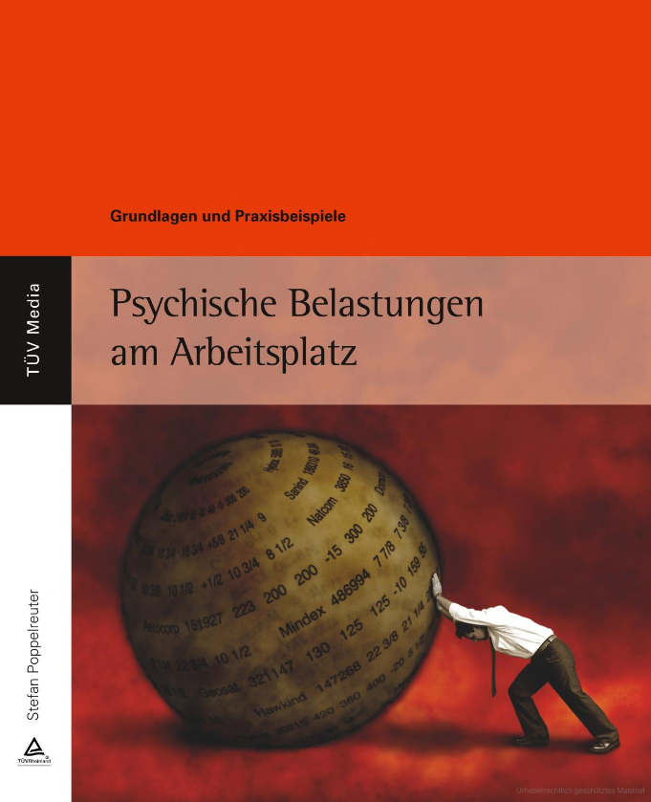

Literatur

Slide 18
Vielen Dank für Ihr Interesse.
Wenn Sie weitergehende Informationen benötigen, nehmen Sie gerne Kontakt mit mir auf.
Dr. Stefan Poppelreuter
TÜV Rheinland Akademie GmbH
stefan.poppelreuter@de.tuv.com
0228 – 926169-16
0172 – 2434677
www.tuv.com

